Slide 1
Филиал ООО «Газпром добыча Уренгой» Управление дошкольных подразделений Детский сад «Белоснежка»
Воспитатель
Кулиева Джейран Суфиевна

Slide 2
КОЛЛЕКЦИОНИРОВАНИЕ,
КАК СРЕДСТВО РАЗВИТИЯ КРЕАТИВНОСТИ У ДЕТЕЙ ДОШКОЛЬНОГО ВОЗРАСТА

Slide 3
«КРЕАТИВНОСТЬ -
Это способность удивляться и познавать, умение находить решения в нестандартных ситуациях, это нацеленность на открытие нового и способность к глубокому осознанию своего опыта»
Психолог Э. Фромм

Slide 4
Почему коллекционирование?
Во-первых, в детях всегда заложена страсть к собирательству, к поиску,
во-вторых, коллекционирование расширяет кругозор детей,
в-третьих, занимаясь общим делом, дети преодолевают многие проблемы

Slide 5
Цель: развитие креативности у детей дошкольного возраста через коллекционирование
Задачи:
- создать условия для развития детского коллекционирования
- развивать любознательность и познавательную активность детей
- учить детей находить решения в нестандартных ситуациях
- способствовать развитию творческих навыков у детей дошкольного возраста
- учить детей наблюдать, сравнивать, анализировать, обобщать, выделять главное

Slide 6
ПРИНЦИПЫ:
- личностно-ориентированный подход;
- системность;
- доступность

Slide 7
ТРИ ЭТАПА:
1этап – адаптация приема коллекционирования:
- накопление запаса конкретных представлений о коллекционировании у детей и родителей;
- включение коллекций в организацию совместной деятельности с детьми
2 этап – создание условий для развития детского коллекционирования и реализации его развивающих функций:
-организация «насыщенной» развивающей среды для решения познавательных задач и поддержанию интереса к процессу коллекционирования;
- побуждение детей к получению информации об объектах коллекционирования;
3 этап – организация собственных выставок и коллекций детей
- привлечение родителей в процесс творческой деятельности детей

Slide 8
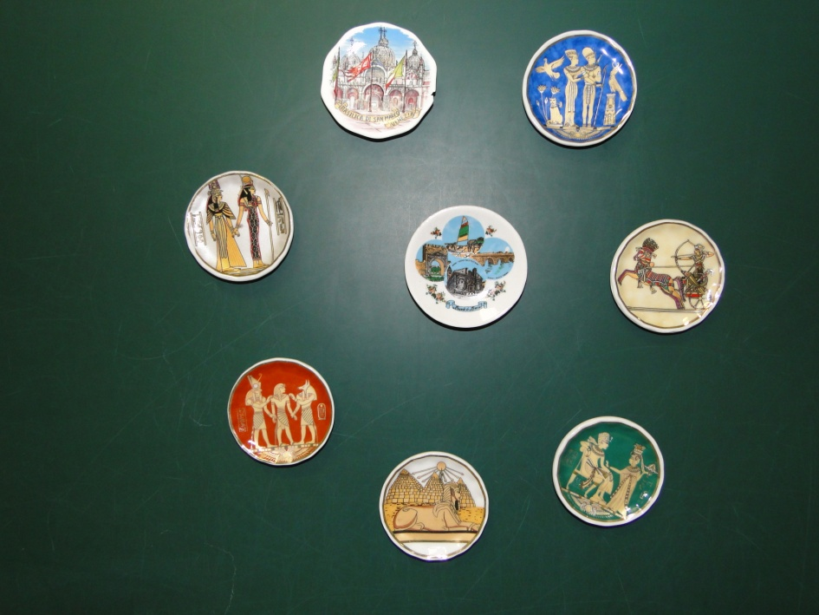
Мемомагнетика, или коллекционирование магнитов на холодильник
Коллекционирование приучает ребенка к аккуратности, усидчивости, работе с материалом, - словом, воспитывает качества, нужные для исследовательской работы в любой области науки и производства.

Slide 9
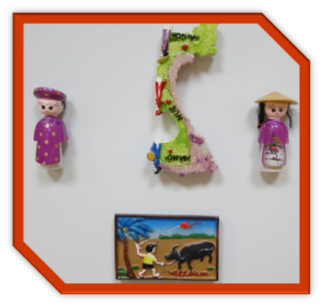
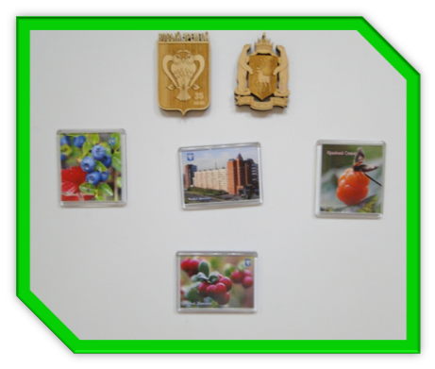

Slide 10
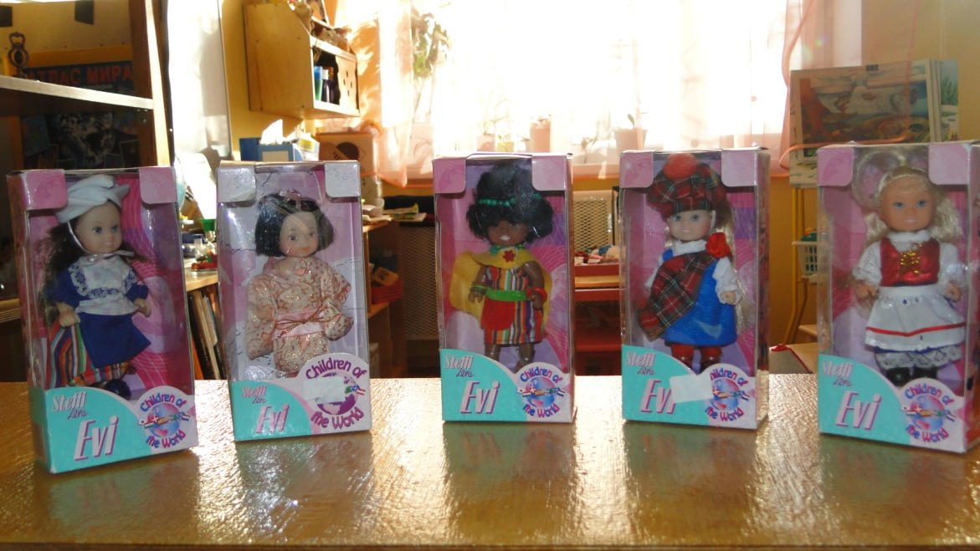
Коллекция кукол
Кукла занимает особое место в воспитании ребенка, она позволяет ребенку подражать миру взрослых отношений, закрепляет и расширяет свои представления об окружающем мире. Национальные куклы, знакомят детей с историей, культурой, народами той или иной страны, воспитывают патриотизм.

Slide 11
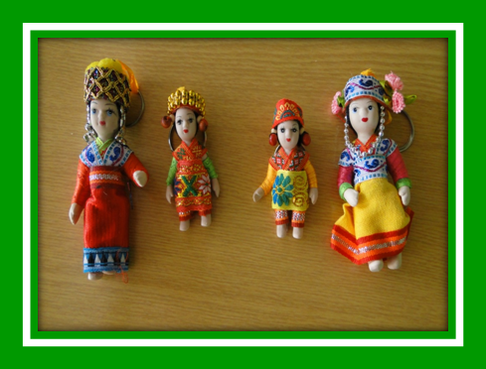
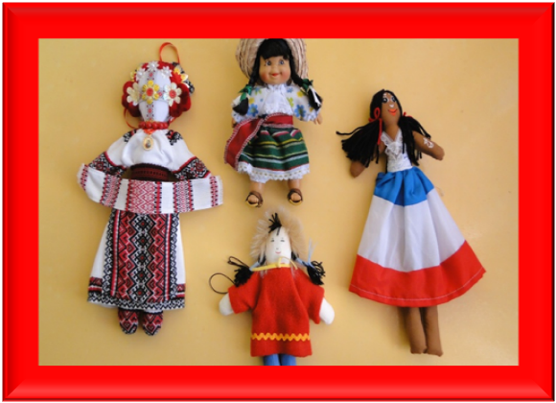
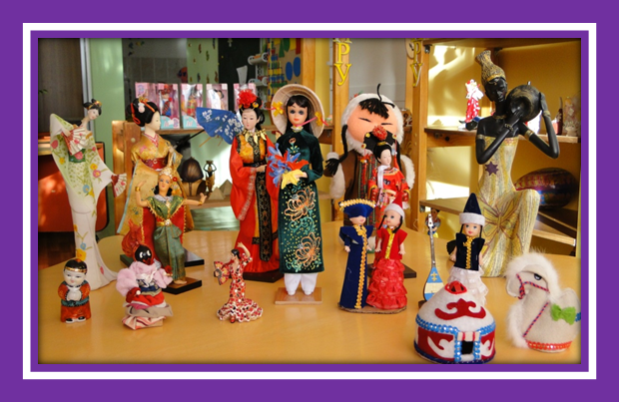

Slide 12
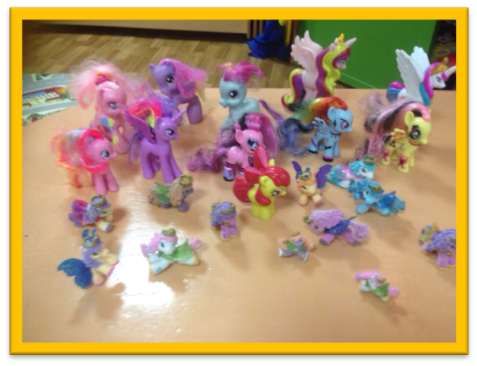
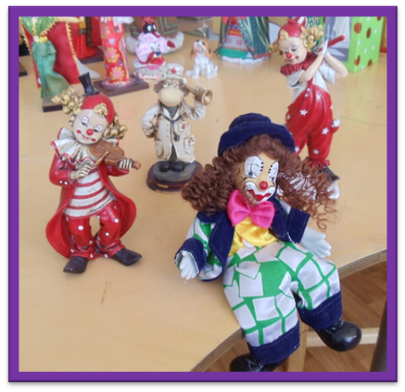
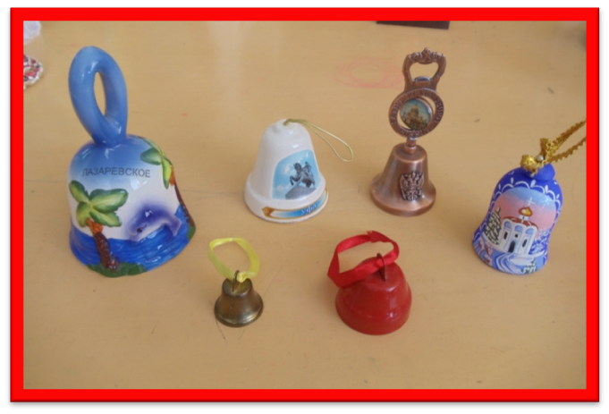
Мини-коллекция «клоуны», «пони», «Колокольчики»

Slide 13
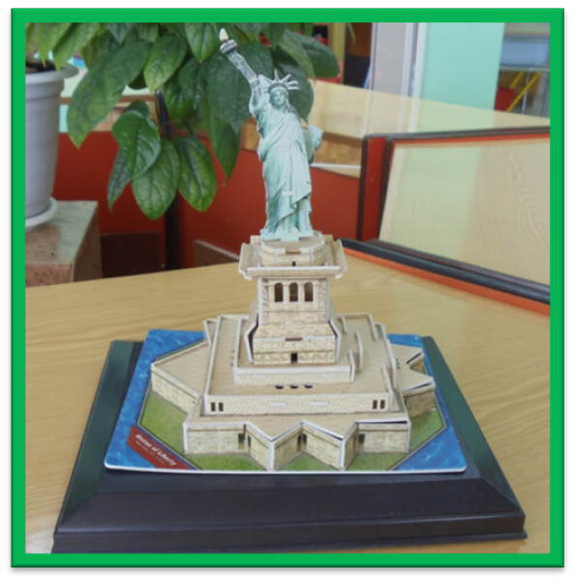
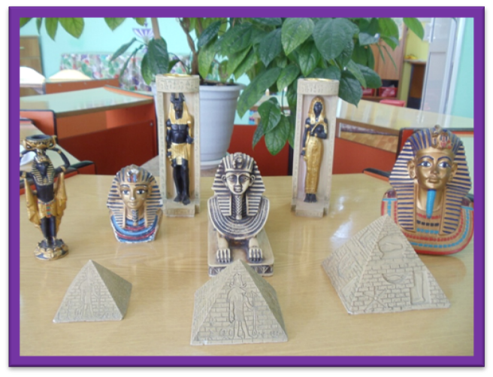
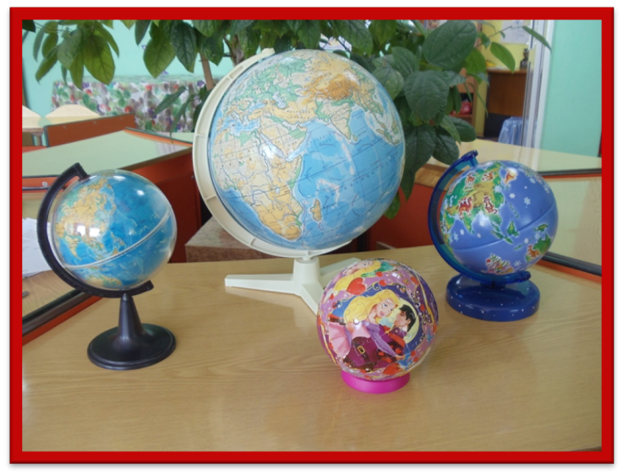
Мини-коллекция «Глобусы», «Египет»

Slide 14
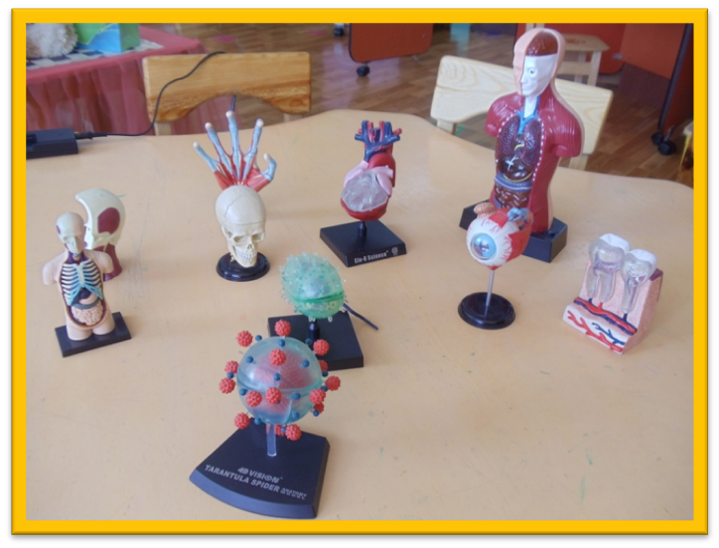
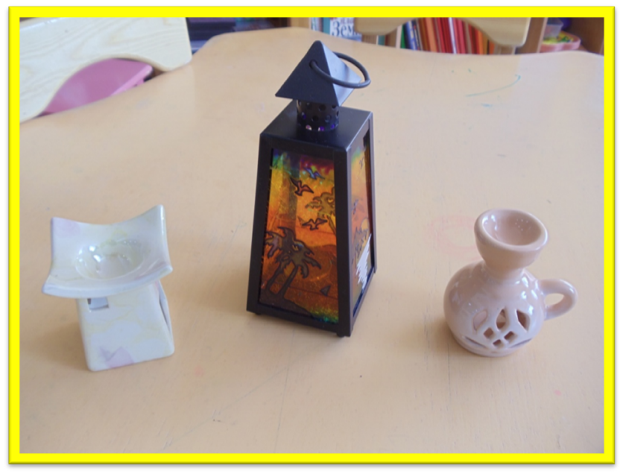
Мини-коллекция «человек», «арома-лампы»

Slide 15
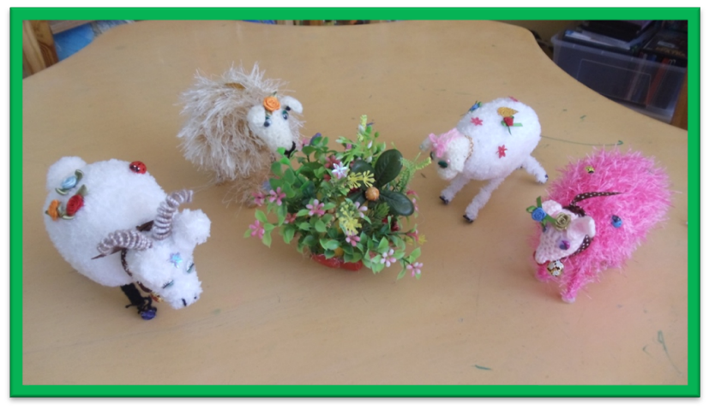
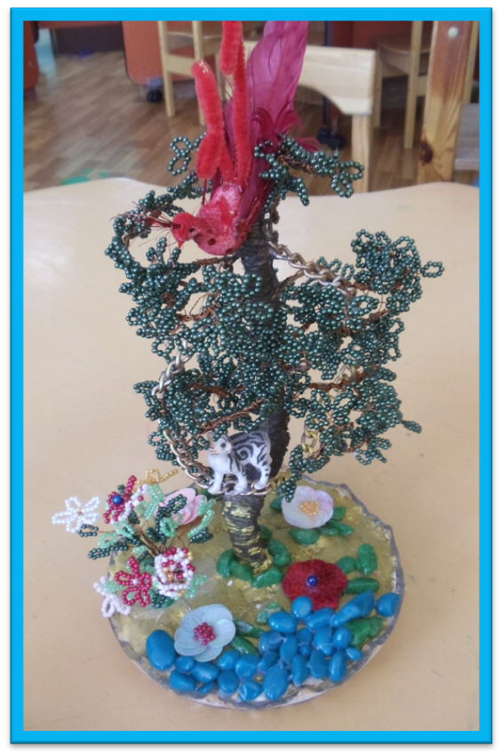
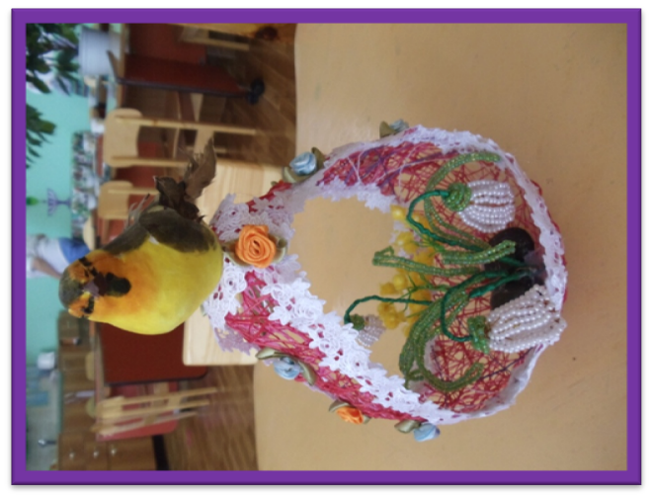
Мини-коллекция «Бабушкины поделки»

Slide 16
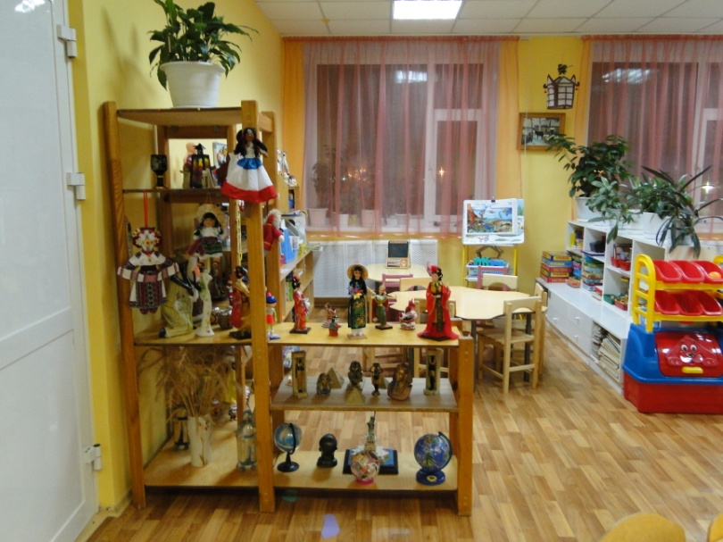
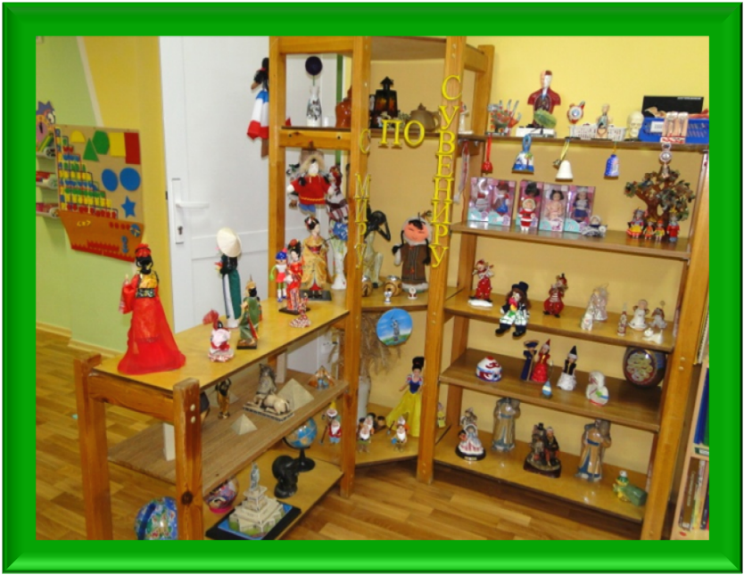
Мини-музей «С миру по сувениру »

Slide 17
Спасибо за внимание

